Slide 1


6-Achs Kraft-Momente-Sensoren
- Anwendungen in der Praxis
Vertraulich – Nur für den internen Gebrauch

Slide 2
Verfügbare Systeme
FTN - System
Auswertung der Messdaten über Ethernet, DeviceNet oder Profinet

Slide 3
Verfügbare Systeme
FTD - System
Auswertung der Messdaten über Datenerfassungskarte (DAQ) an einem Mess-PC.

Slide 4
Verfügbare Systeme
FTS - System
Auswertung der Messdaten über Stand-Alone-Controller mit Hilfe von RS-232, analoge Spannungen oder diskrete IO´s

Slide 5
Verfügbare Systeme
FTWN - System
Auswertung der Messdaten über W-LAN

Slide 6
Verfügbare Systeme
FTE - System
Einbindung der Messdaten über Ethercat

Slide 7
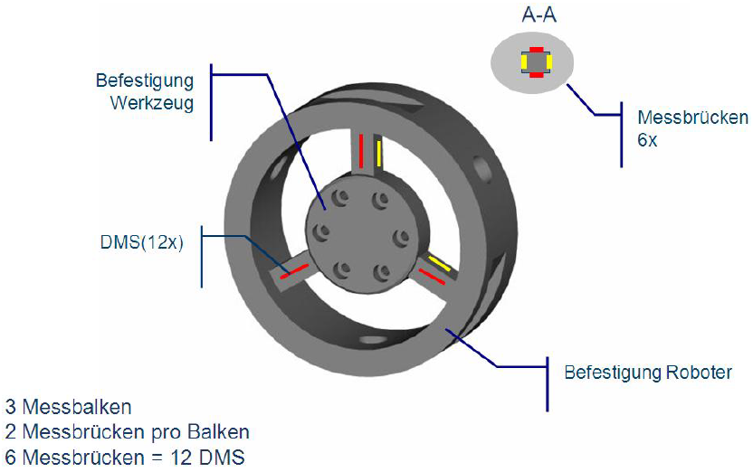
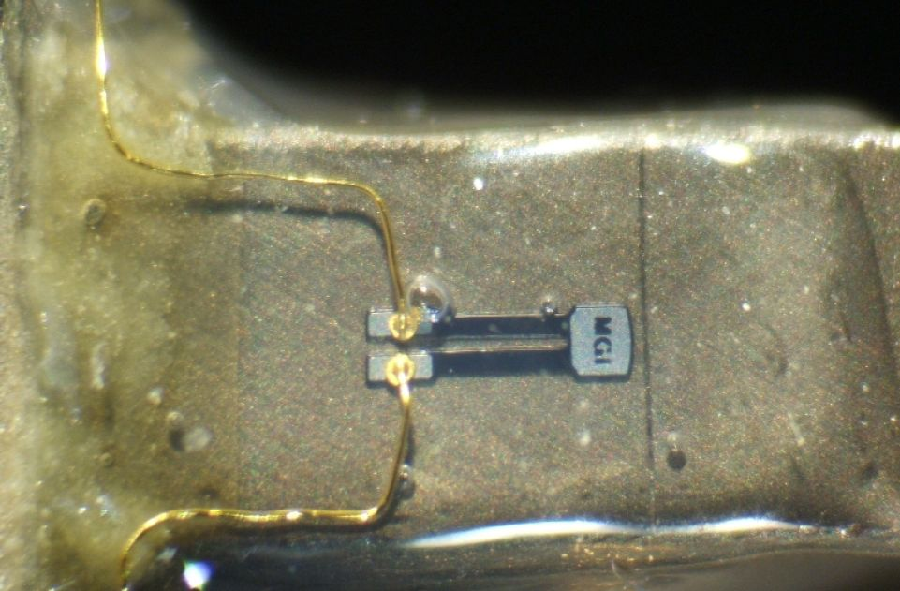
Silizium-Dehnmessstreifen
Um Kräfte und Momente mit den FT-Sensoren von SCHUNK messen zu können, sind Silizium-Dehnmessstreifen (DMS) auf den Messbalken (siehe Skizze) innerhalb des Sensors aufgeklebt. In jeder Sensorbaugröße sind 12 DMS, welche zu 6 Messbrücken zusammengefasst sind, verbaut. Diese erfassen hochgenau jede noch so kleine Änderung der Kräfte und Momente in verschiedenen Prozessanwendungen.
Bei FT-Sensoren ist eine mechanische Überlast von bis zu einem 40-fachen der zulässigen Kraft möglich. Dieser Wert unterscheidet sich je nach Sensorbaugröße.
Wird auf den FT-Sensor eine Kraft, größer der maximal zulässigen Kraft aufgebracht, kann es vorkommen, dass die einzelnen DMS plastisch so verformt werden und damit der Sensor irreparabel zerstört wird.
Die maximal zulässigen Kräfte finden Sie in unserer Katalogübersicht

Slide 8
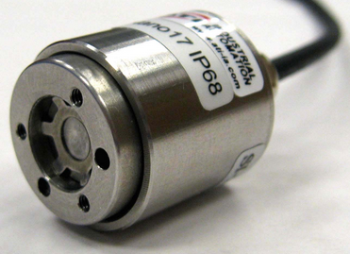
IP-Schutzarten
Auf Grund der IP-Schutzarten IP60/IP65/IP68 können FT-Sensoren auch in Anwendungen mit direktem Kontakt zu Staubpartikel und Flüssigkeiten, bis hin zu unter Wasseranwendungen eingesetzt werden.

Slide 9
Preisgestaltung
Bei FT-Sensoren handelt es sich um hochpräzise Messmittel, welche immer mit einem individuellen Kalibrierungszertifikat ausgeliefert werden.
Es gibt keine Lagerhaltung und die Montage sowie die Kalibrierung beginnt erst nach Erteilung des Kundenauftrages. Hier erfolgt dann auch die spezifische Konfiguration mit der gewünschten Auswerteelektronik, Kabellängen, IP-Schutzklassen usw.
Zusätzlich hat man die komfortable Situation, dass SCHUNK/ATI mit dem breiten Portfolio, den vielfältigen Optionen und den sehr hohen Genauigkeiten bei den 6-Achs Kraft-Momente-Sensoren ein absolutes Alleinstellungsmerkmal auf dem Weltmarkt hat.
Aus diesem Grund ist es nicht bzw. nur in den seltensten Fällen überhaupt möglich einen Rabatt auf FT-Sensoren zu gewähren!

Slide 10
Anwendungen in der Praxis
Inhaltsverzeichnis
Schleifen und Polieren
Haptikmessungen
Handling
Montage
Klimakammer Produkttests
Reibrührschweißen
Performance Tests
Forschung und Entwicklung
Vertraulich!
Nur für den internen Gebrauch!

Slide 11
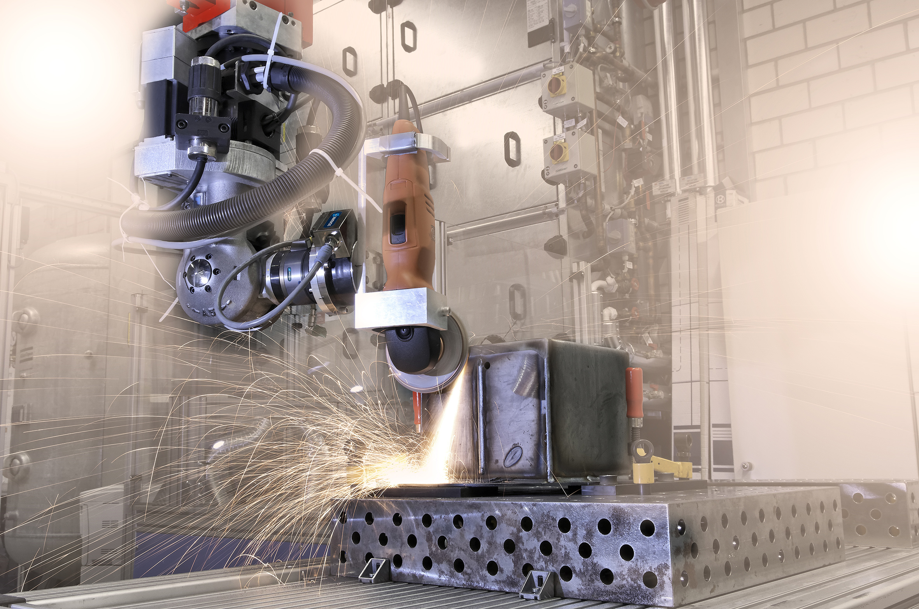
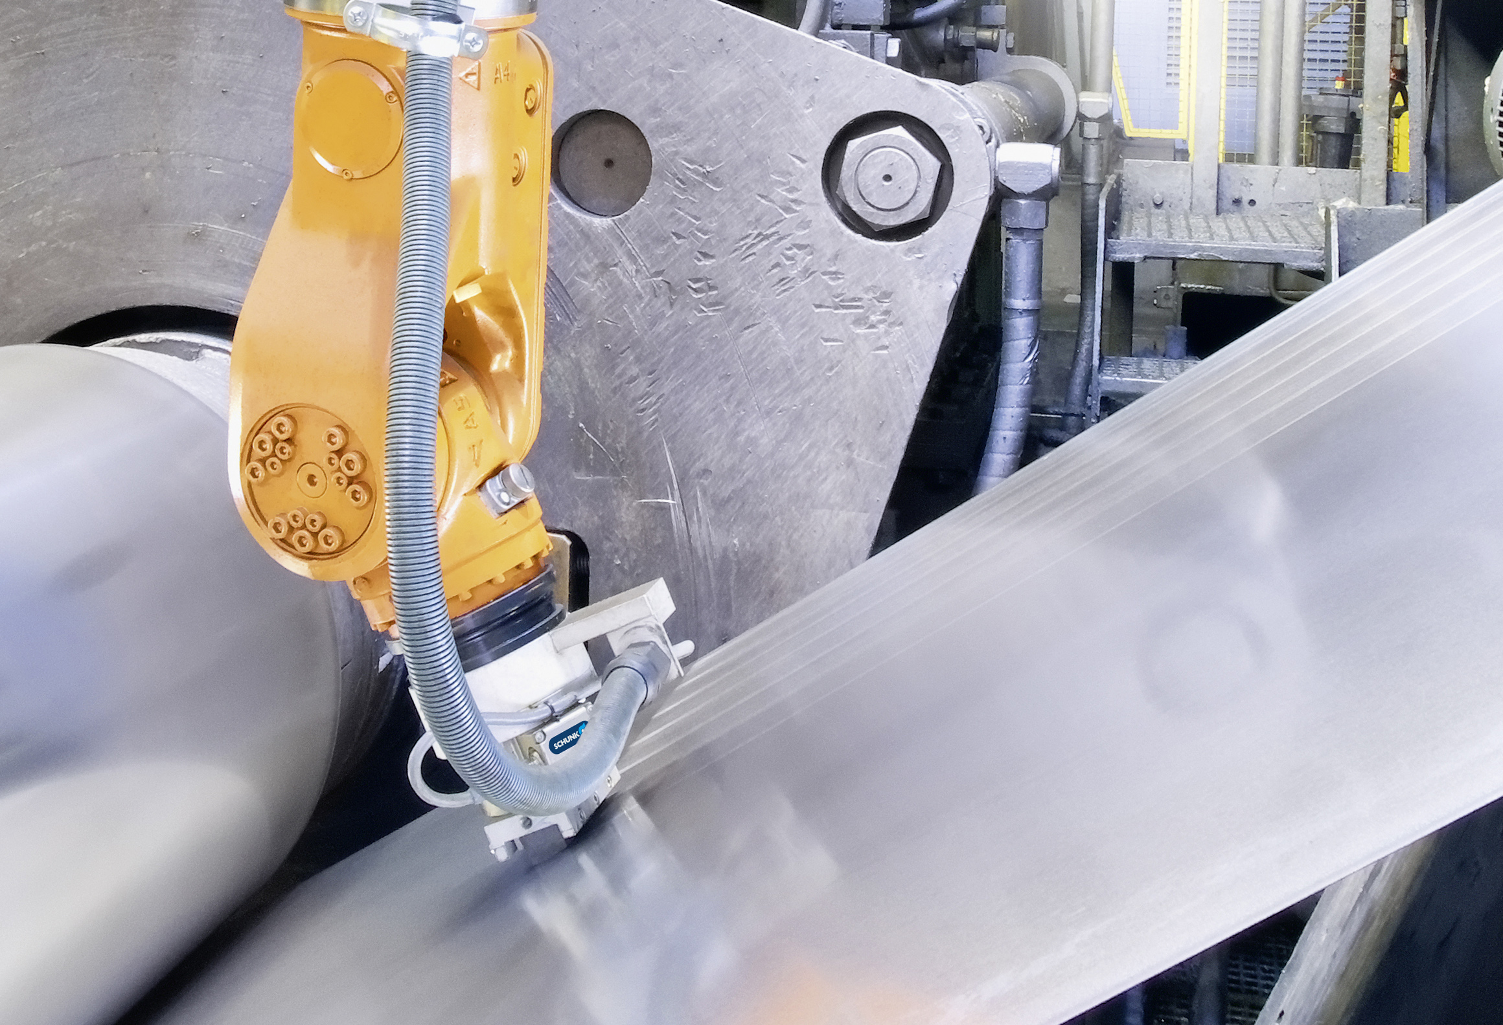

Schleifen und Polieren
Permanent gleiche Prozesskraft trotz Verschleiß bzw. unebener Konturen.
Vertraulich!
Nur für den internen Gebrauch!
Überprüfung der Oberflächenbeschaffenheit eines Bandstahls durch anschleifen.
Schleifen von Werkstückkanten.
FT-DELTA
FT-DELTA

Slide 12
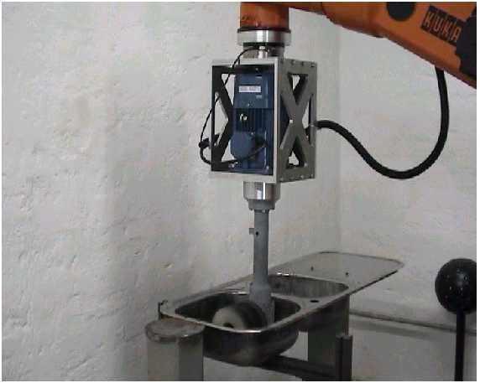
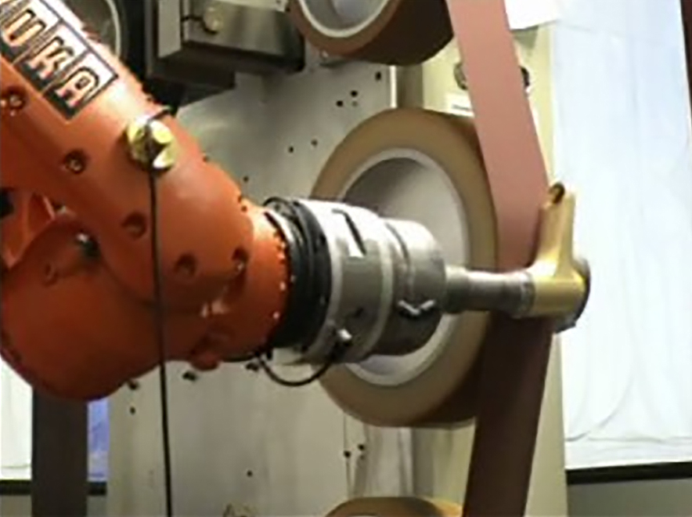
Schleifen und Polieren
Permanent gleiche Prozesskraft, trotz Verschleiß bzw. unebener Konturen.
Vertraulich!
Nur für den internen Gebrauch!
Polieren eines Waschbeckens.
Abschleifen eines Wasserhahns.
FT-DELTA
FT-DELTA

Slide 13
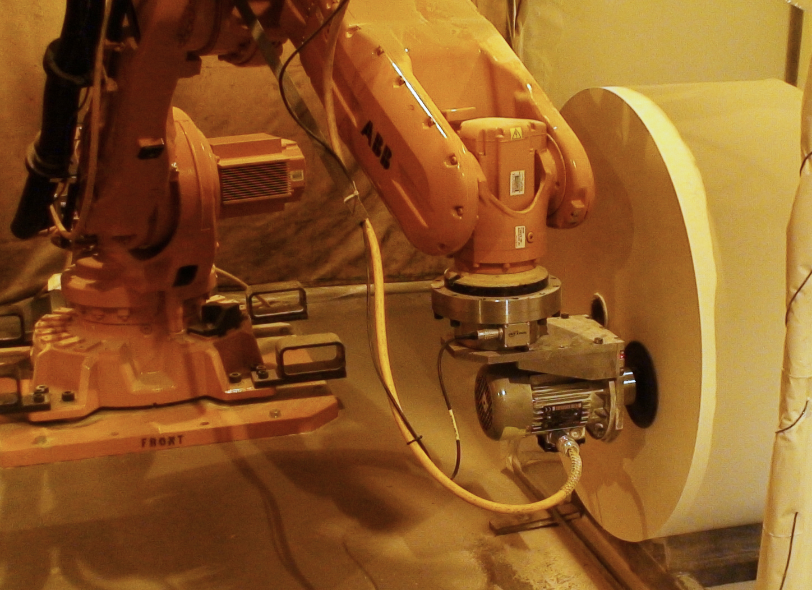
Schleifen und Polieren
Permanent gleiche Prozesskraft, trotz Verschleiß bzw. unebener Konturen.
Vertraulich!
Nur für den internen Gebrauch!
Fertigstellung einer Papierrolle durch abschleifen von Unebenheiten.
FT-Omega160

Slide 14
Haptikmessungen
Messen von Soll/Ist Werten (N/Nm)
Vertraulich!
Nur für den internen Gebrauch!
Überprüfung der Leichtgängigkeit einer Lüftungsdüse.
FT-MINI40

Slide 15
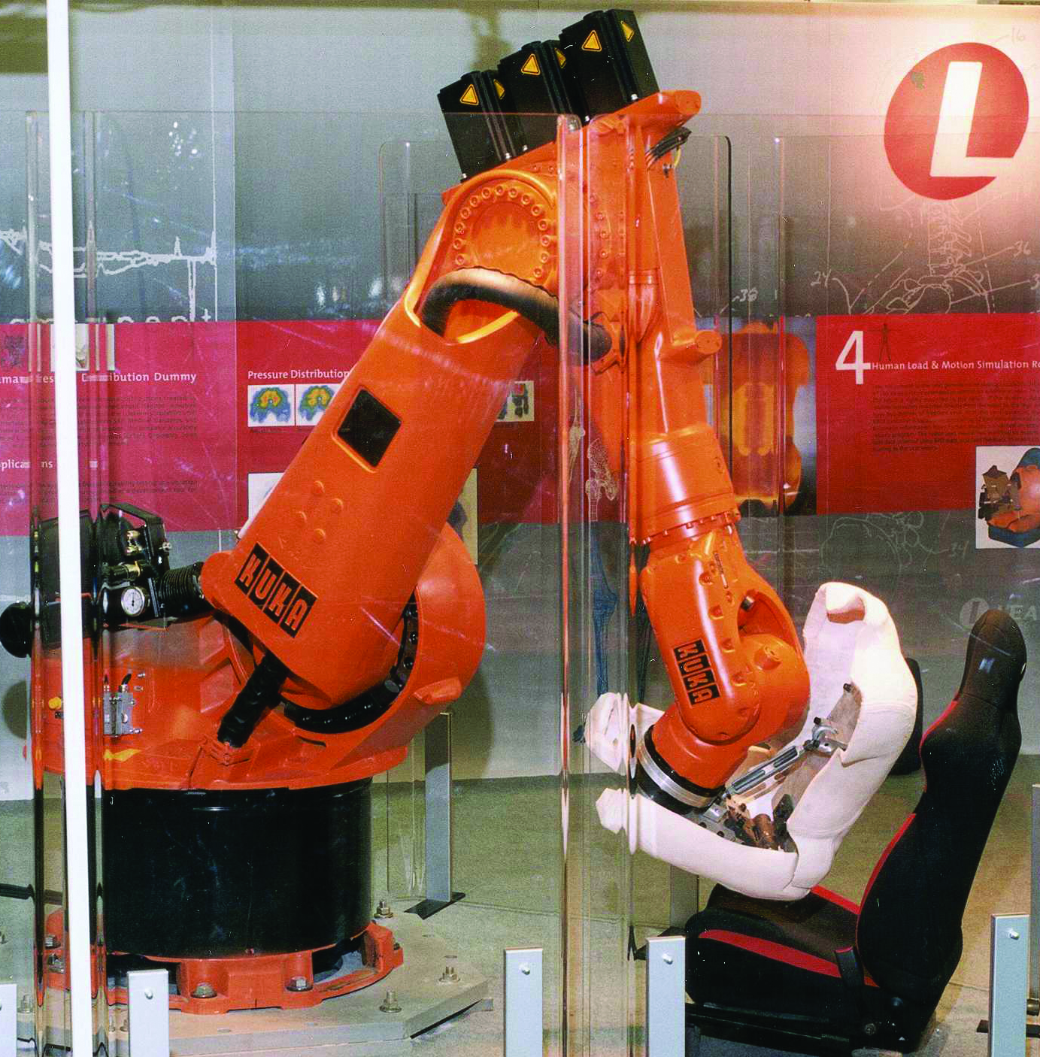
Haptikmessungen
Messen von Soll/Ist Werten (N/Nm)
Vertraulich!
Nur für den internen Gebrauch!
Überprüfung der Belastbarkeit eines Autositzes (Kraft).
FT-Theta

Slide 16
Handling
MRK Anwendung, Anwender steuert den Roboter
über die aufgebrachten Kräfte.
Vertraulich!
Nur für den internen Gebrauch!
Motormontage in Zusammenspiel von Mensch und Roboter.
FT-Delta

Slide 17
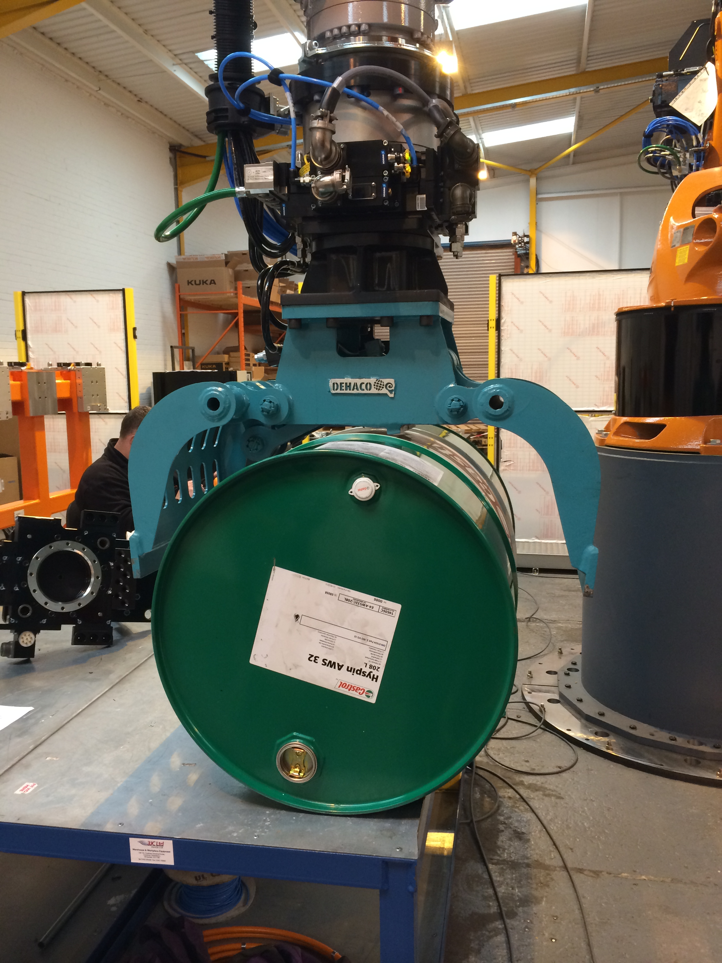
Handling
Kraftgeregeltes Handling von Werkstücken.
Vertraulich!
Nur für den internen Gebrauch!
Handling von Fässern mit radioaktiven Stoffen.
FT-Omega250

Slide 18
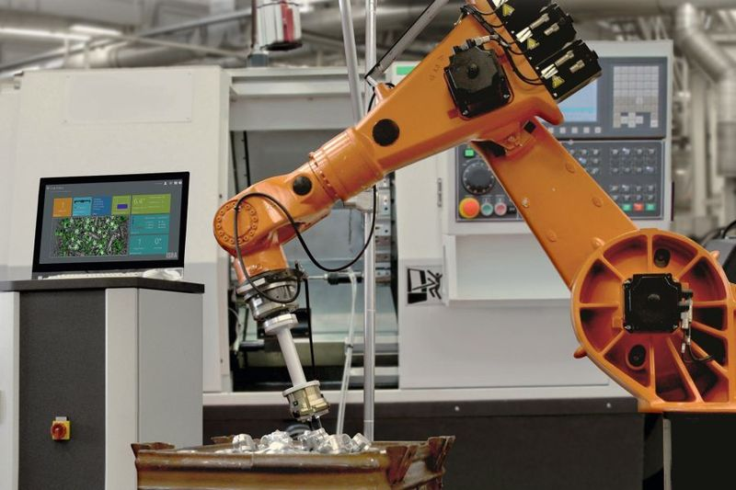
Handling
Griff in die Kiste.
Kraftfreies Greifen von Werkstücken.
Vertraulich!
Nur für den internen Gebrauch!
Sichere Aufnahme von Werkstücken welche sich in verschieden Positionen befinden.
FT-Delta

Slide 19
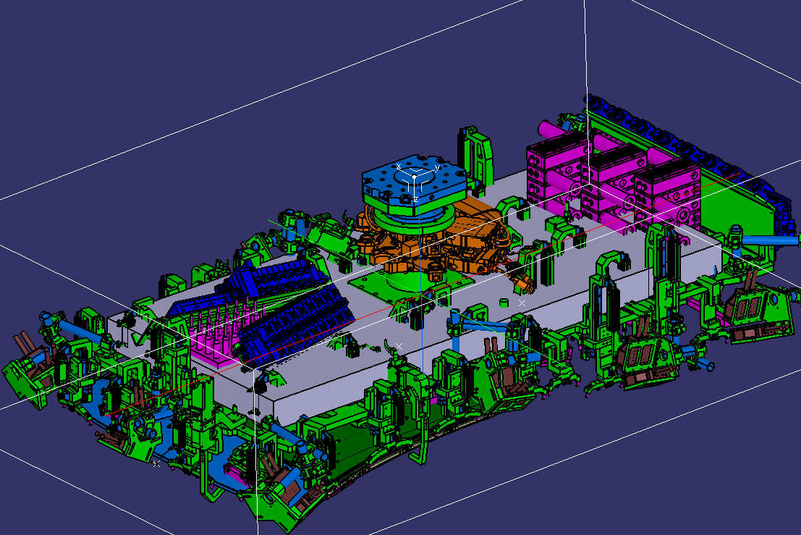
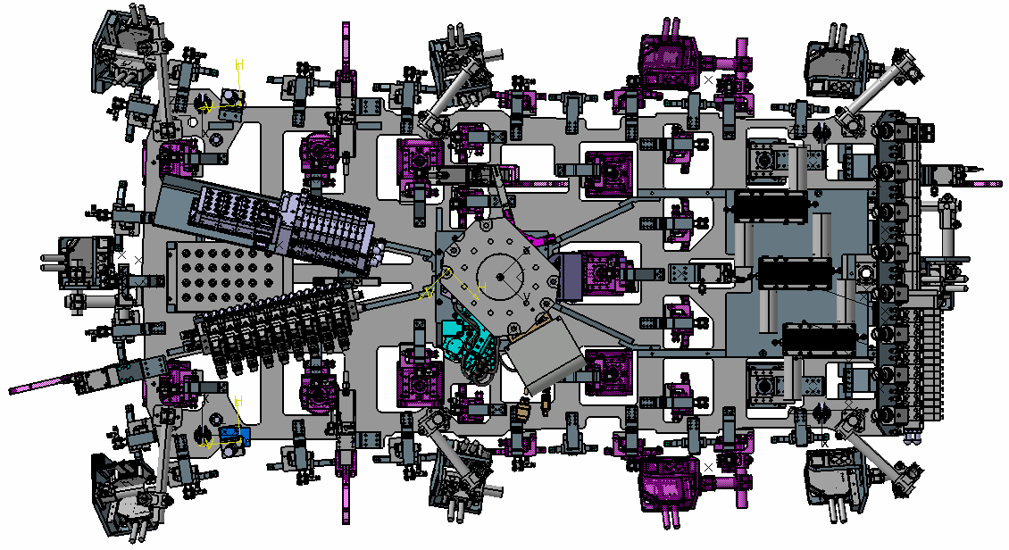
Handling
Montage Fahrzeugdächer
Vertraulich!
Nur für den internen Gebrauch!
ca. 1900
ca. 1150
FT-Omega191
ca. 1000
Montage von Fahrzeugdächern mit identischer Anpresskraft.

Slide 20
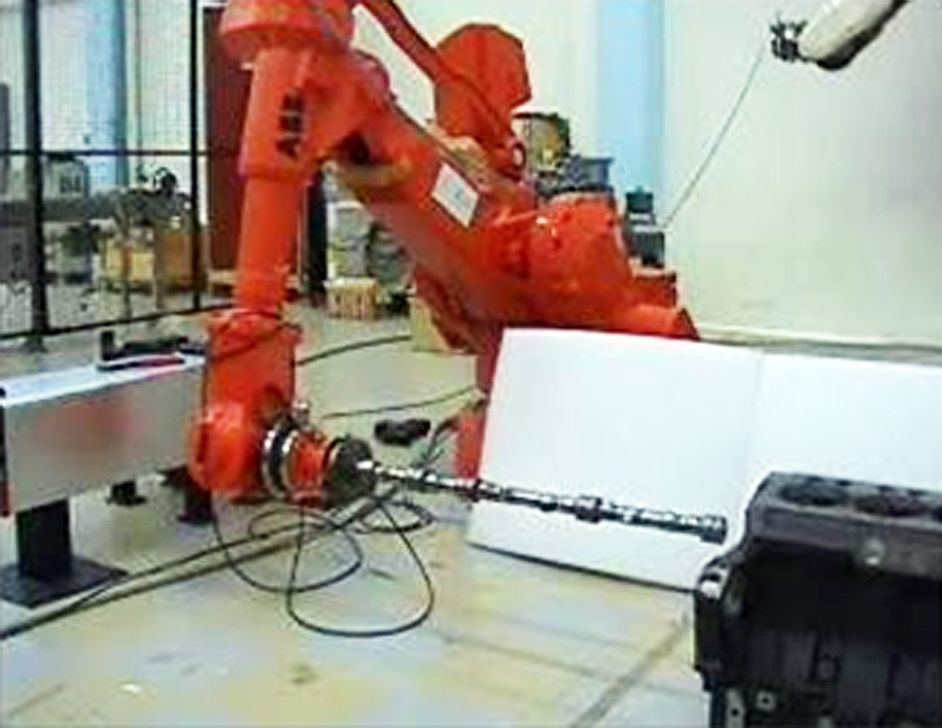
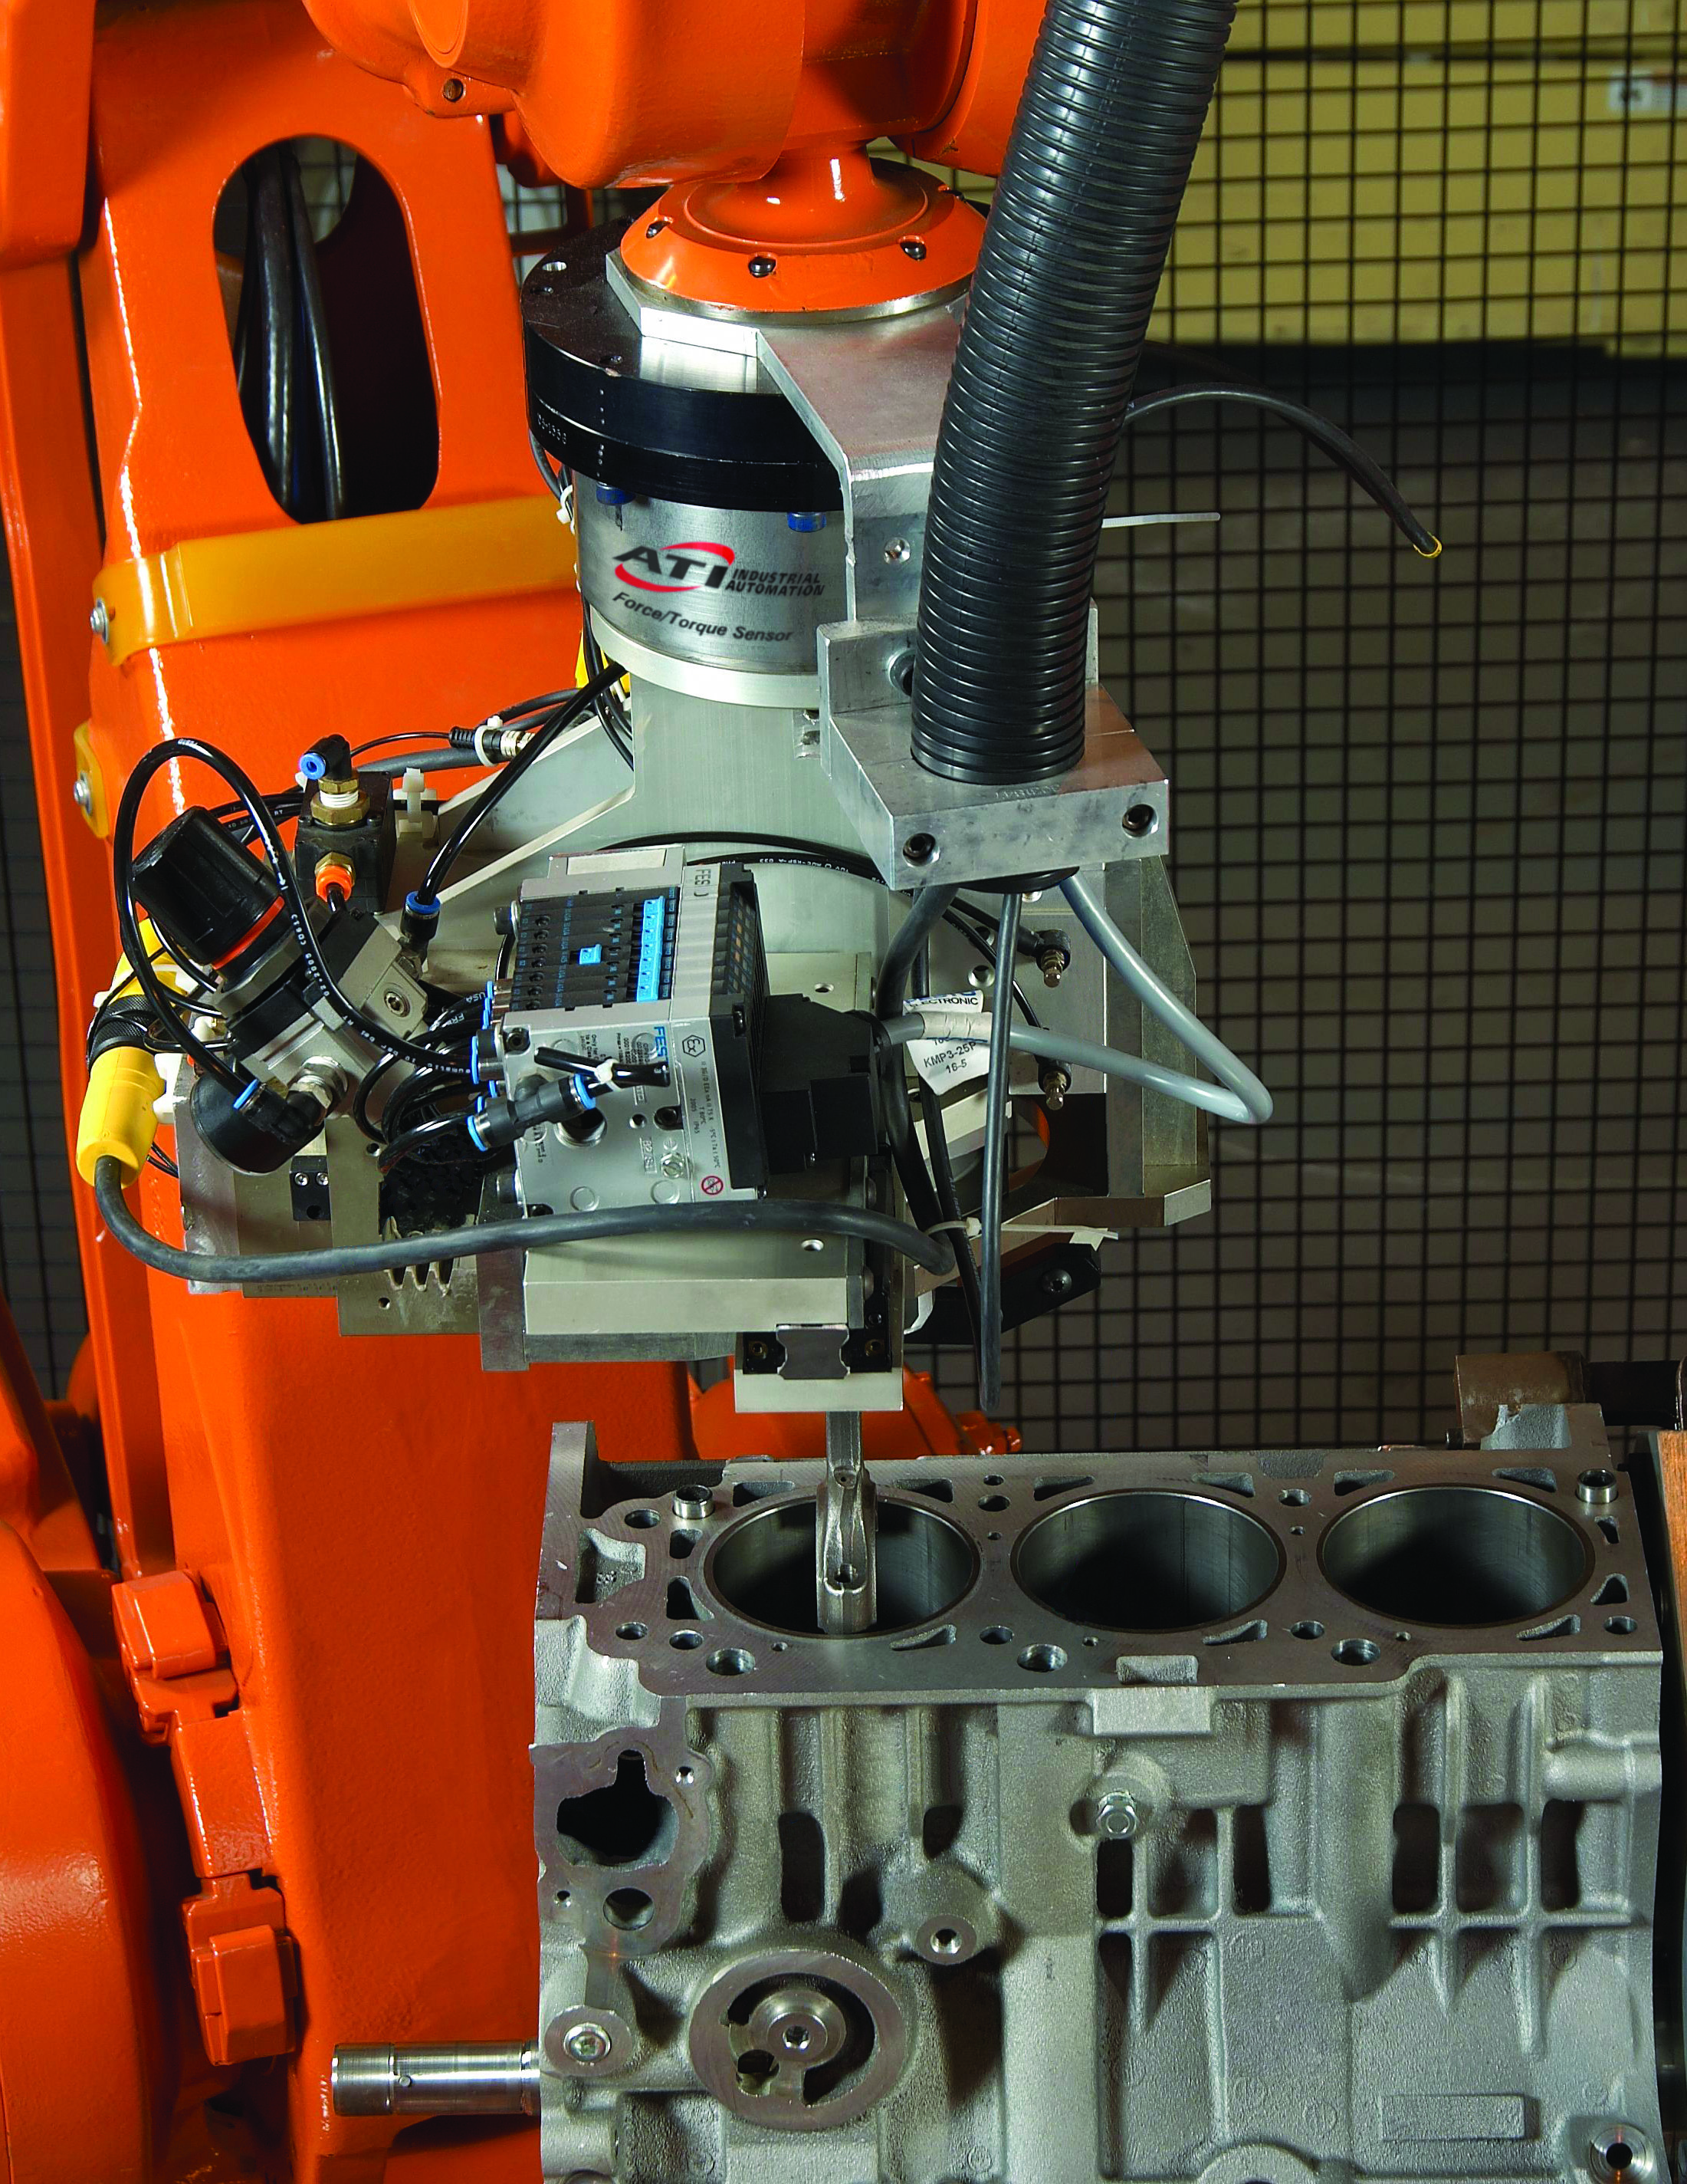
Montage
Kraftgeregelte Robotermontage
Vertraulich!
Nur für den internen Gebrauch!
Kurbelwellenmontage durch Industrieroboter.
FT-Omega160
FT-Delta

Slide 21
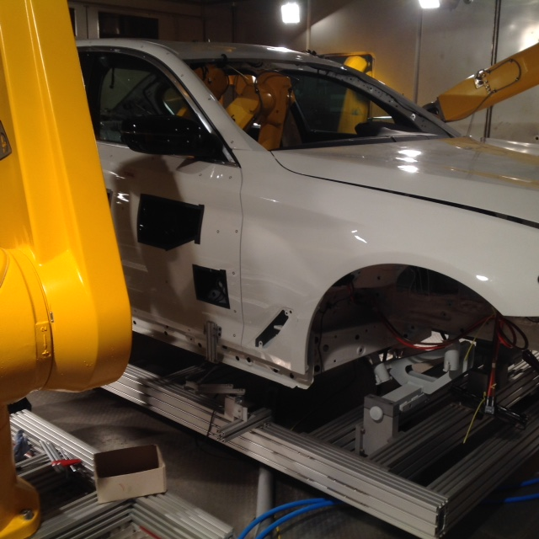
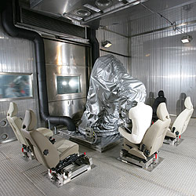
Klimakammer Produkttests
Messen von Soll/Ist Werten (N/Nm)
Vertraulich!
Nur für den internen Gebrauch!
FT-Delta
Qualitätssicherung PKW unter Einfluss verschiedener Umgebungstemperaturen.

Slide 22
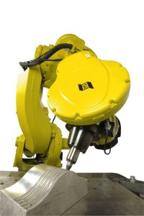
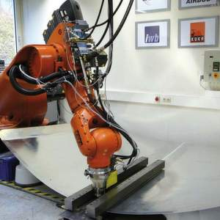
Reibrührschweißen
Messen von Soll/Ist Werten (N/Nm)
Vertraulich!
Nur für den internen Gebrauch!
Verbinden von zwei Bauteilen, ohne Verwendung von Fremdstoffen.
FT-Omega191
FT-Omega191

Slide 23
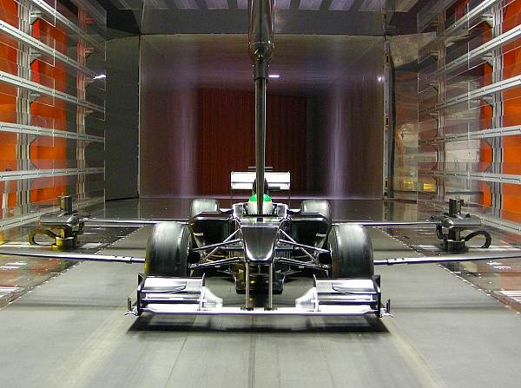
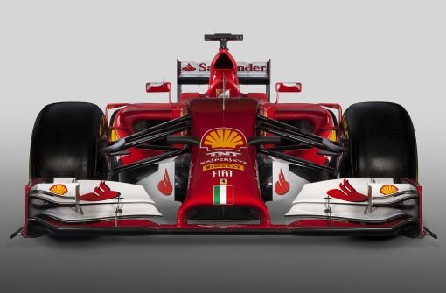
Performance Test
Messen von Prozesskräften.
Vertraulich!
Nur für den internen Gebrauch!
6x FT-Mini58
6x FT-Mini58
Test der Aerodynamik an einem F1 Prototypen.

Slide 24
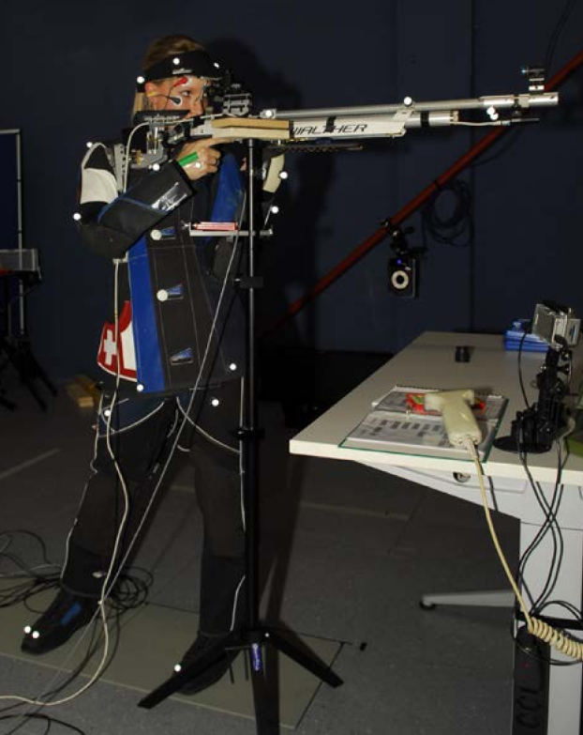
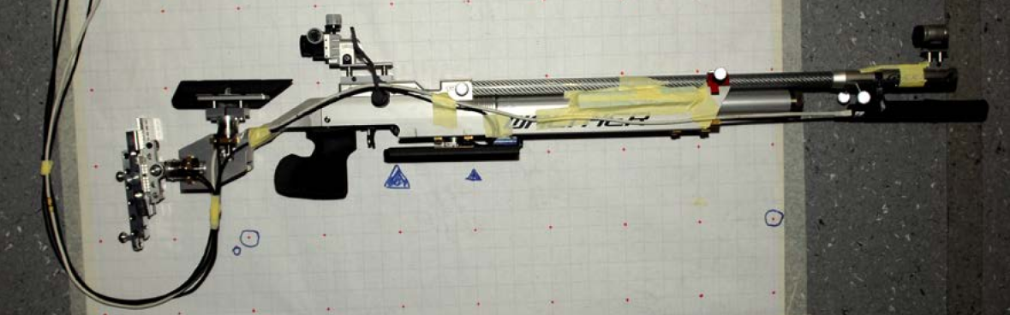
Performance Test
Messen von Prozesskräften.
Vertraulich!
Nur für den internen Gebrauch!
Steigerung der Trefferquote bei Leistungssportlern.
4x FT-Nano25

Slide 25
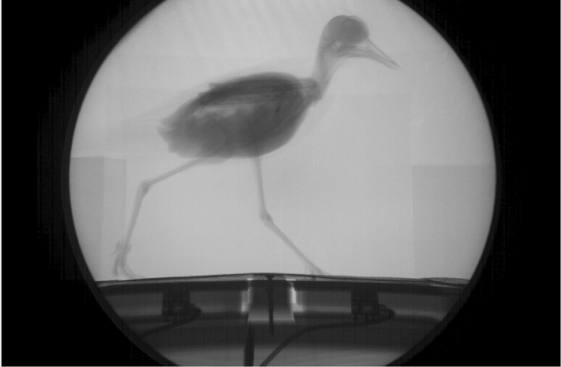
Forschung und Entwicklung
Messen von Prozesskräften.
Vertraulich!
Nur für den internen Gebrauch!
Messen der Auftriebskraft eines Vogels.
FT-Mini40

Slide 26
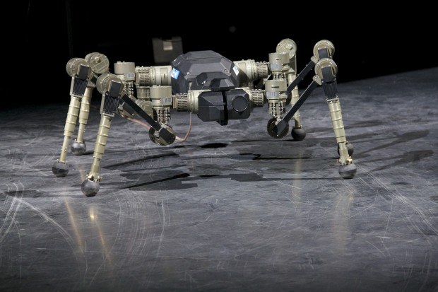
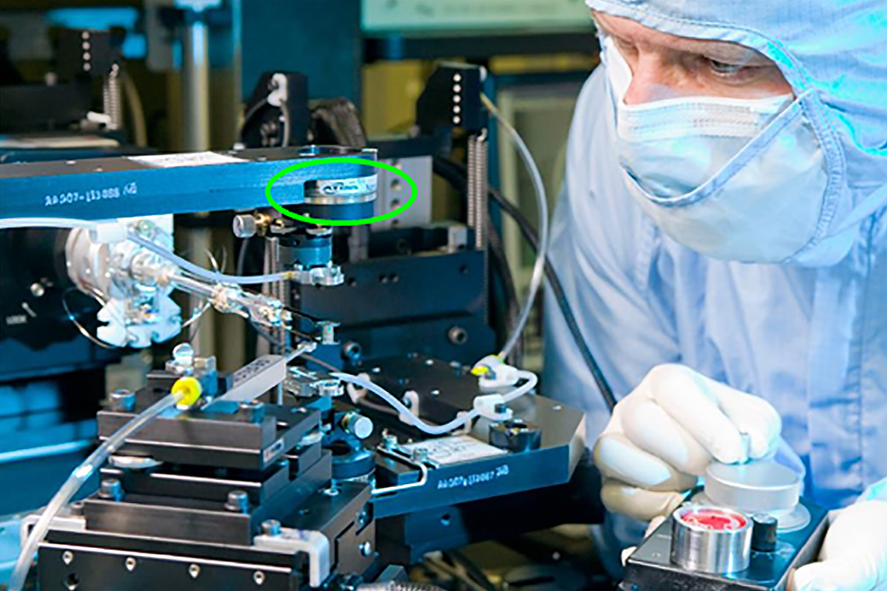
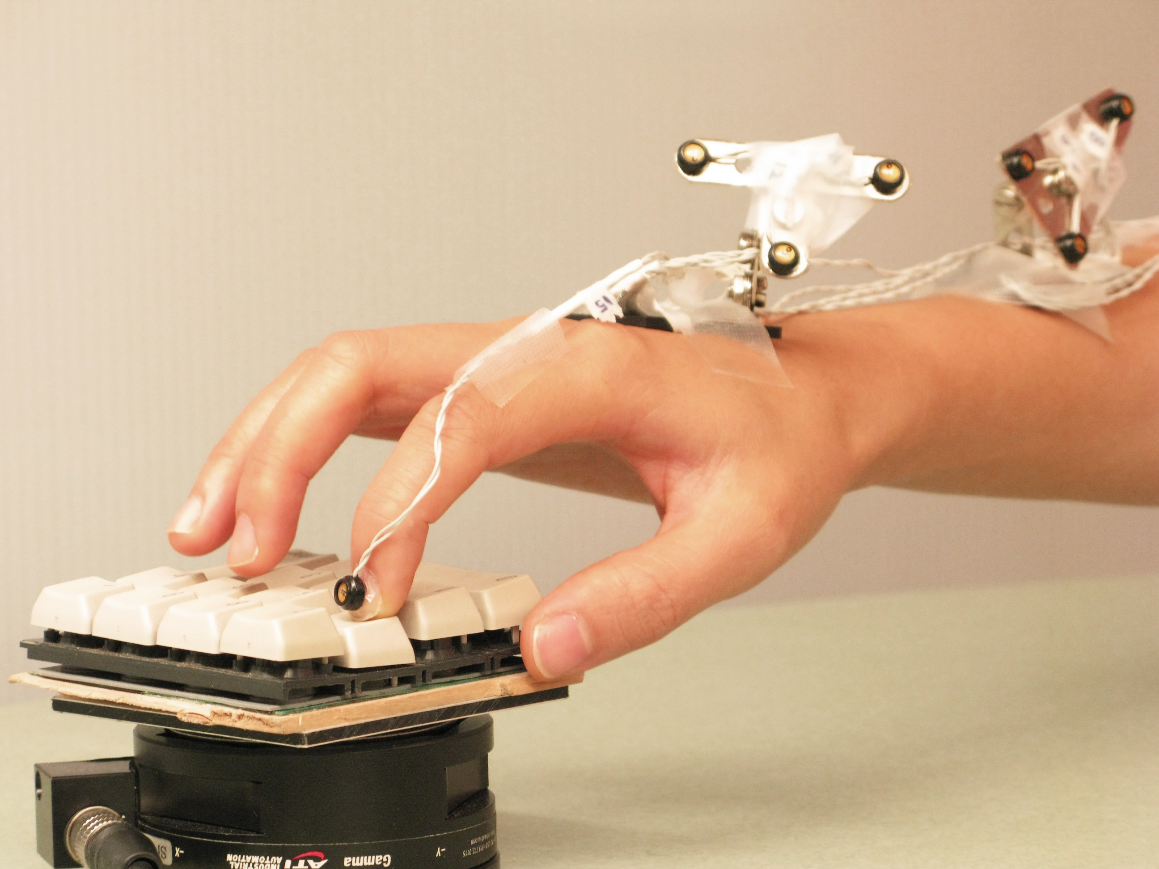
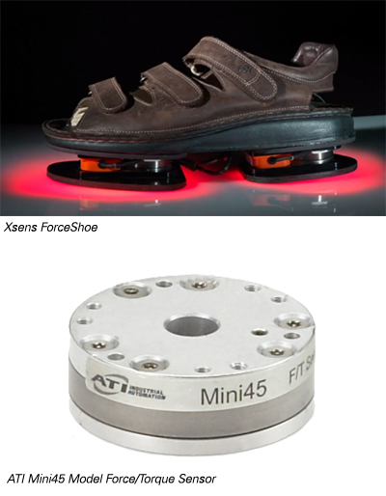
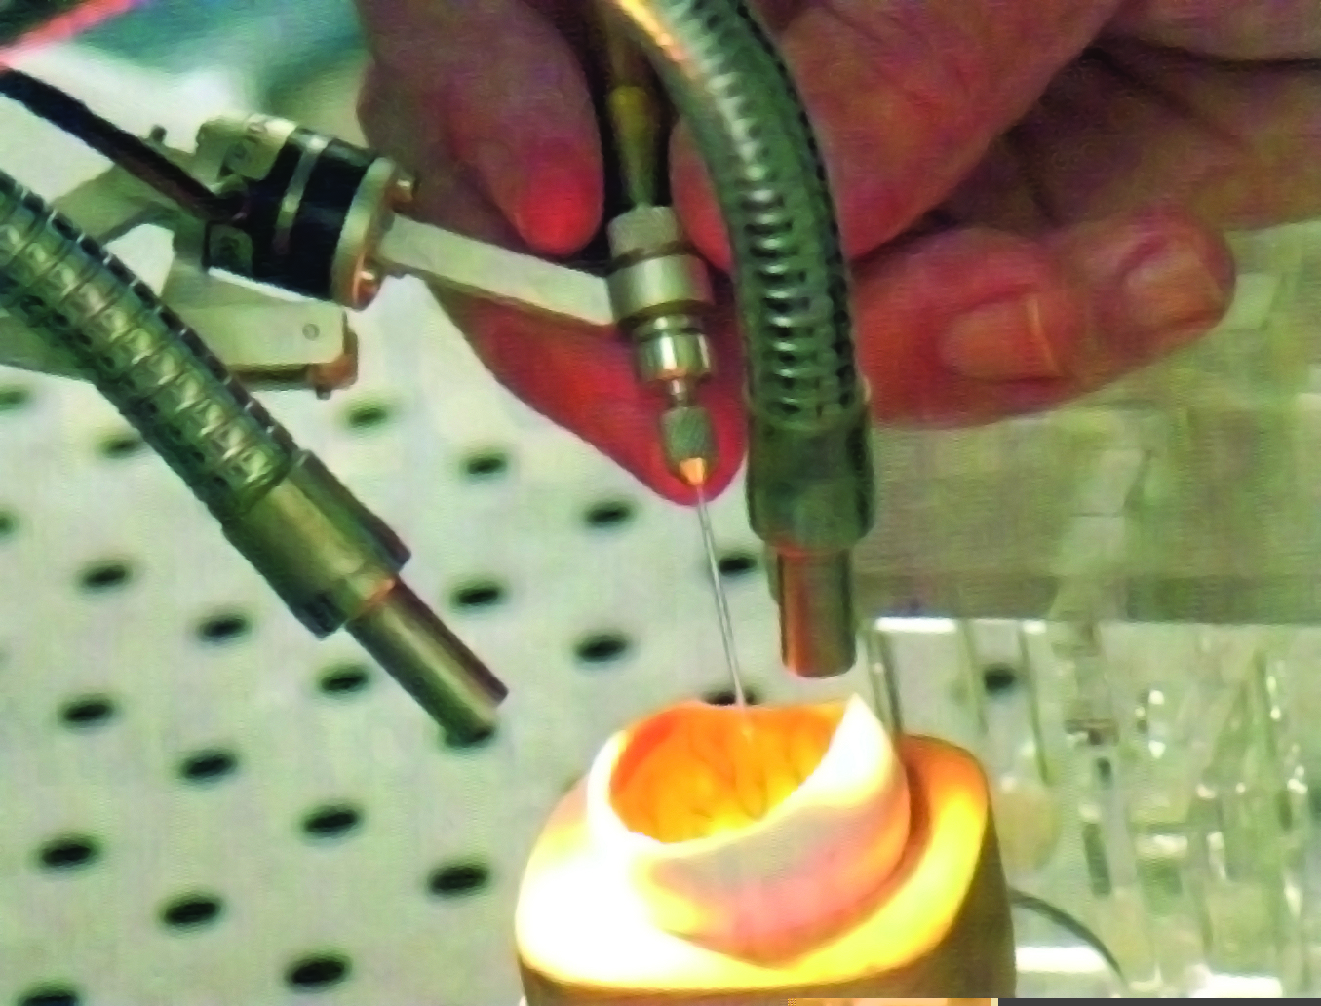
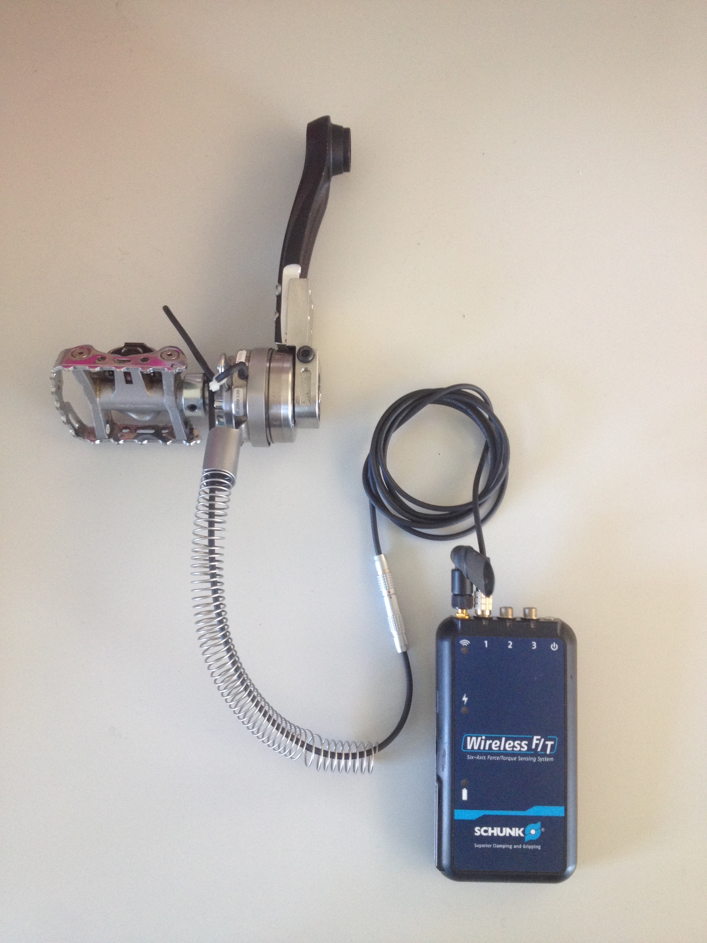
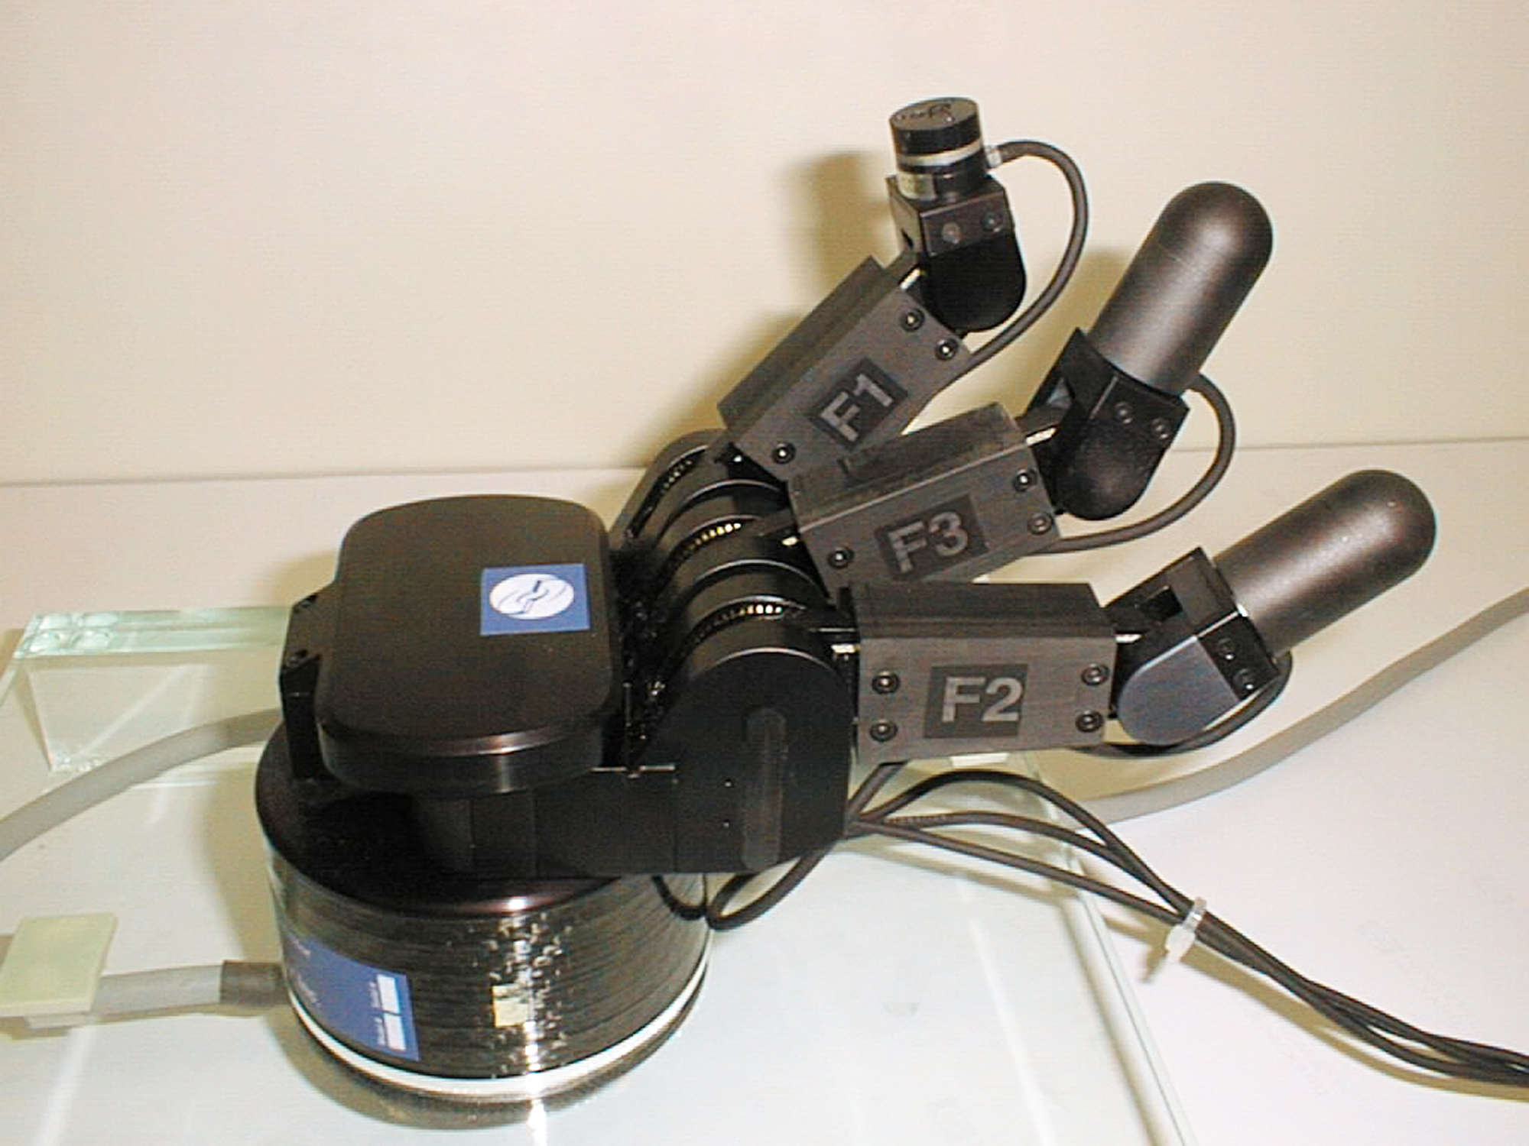
Forschung und Entwicklung
Vertraulich!
Nur für den internen Gebrauch!

Slide 27
Kundenanwendungen in der Praxis
Grundsätzlich ist der Einsatz eines 6-Achs-Kraft-Momente-Sensors in jeder Anwendung sinnvoll, wo Kräfte und Momente gemessen bzw. die Änderung der Kräfte und Momente in allen 6-Achsen erfasst werden soll!
Bei Fragen steht Ihnen die Abteilung Roboterzubehör unter Roboterzubehoer@de.schunk.com gerne zu Verfügung.
Bitte beachten Sie hierbei die Checkliste welche sich im Anhang der FT-Übersicht in der SalesToolBox befindet.

